Slide 1


简单
VISION PLAN
专注
刹车盘外观检测视觉方案（2D）
共创
共赢

Slide 2

01
项目描述
02
项目验证
目录
03
配置清单
04
逻辑流程
CONTENTS
05
评估结果&注意事项
06
售后服务

Slide 3

01
项目描述
●产品名称：刹车盘
●检测内容：划痕,裂纹,锈蚀,铸造气孔,表面不平整,涂层脱落
●产品材质：铸铁
●产品颜色：黑色
●检测区域(mm × mm)：320.0 * 320.0
●最大工作距离(mm)：不限制
●最小工作距离(mm)：不限制
●来料方式：人工放置
●最小缺陷分辨要求(mm)：0.5
●检测节拍(pcs/min)：不限制
●检测时产品运动速度(m/s)：0
●工作距离(mm)：787
方案布局图

Slide 4

02
项目验证
参数名称 | 参数值
面阵相机型号 | OPT-CC1-C020-UG1-02
面阵相机类型 | 面阵相机
相机接口类型 | USB3.0
相机像素 | 1624 * 1464
镜头型号 | MT1628X
镜头品牌 | dahua
镜头焦距 | 16mm
镜头接口 | C
A(工作距离) = 787mm, B(视野宽度) = 352mm, C(视野长度) = 352mm
视野图

Slide 5

02
项目验证
检测流程

Slide 6

03
配置清单
系
统
构
成

Slide 7
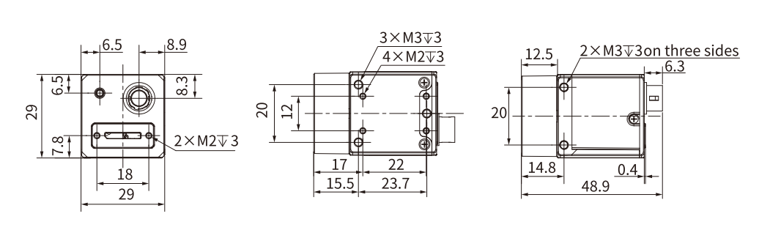
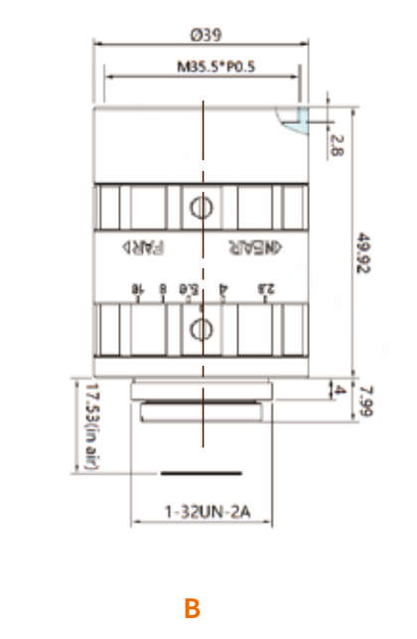
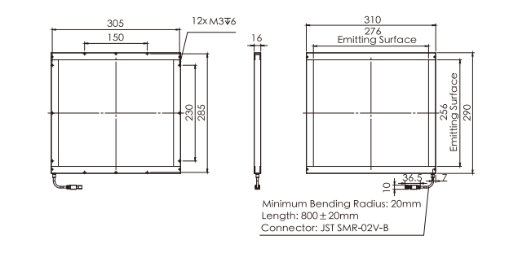
03
配置清单
相机尺寸图
光源尺寸图
镜头尺寸图

Slide 8
03
配置清单
序号 | 名称 | 型号 | 单位 | 数量 | 厂家
1 | 面阵相机 | OPT-CC1-C020-UG1-02 | 台 | 1 | OPT
2 | 镜头 | MT1628X | 个 | 1 | dahua
3 | 光源 | OPT-FLCA310290 | 个 | 1 | OPT
4 | 工控机 | - | 台 | 1 | -
5 | 显示器 | - | 台 | 1 | -
6 | 软件 | MechMind-DLK | 套 | 1 | MechMind

Slide 9
04
逻辑流程
逻辑流程
├── 图像采集
│ └── 使用高分辨率工业相机采集刹车盘表面图像，确保光照均匀且无反光干扰（调整曝光时间/白平衡）
├── 预处理
│ ├── 截取320×320mm检测区域ROI
│ └── 通过亮度/对比度调整优化图像质量
├── 缺陷检测
│ ├── 使用缺陷分割模块
│ │ ├── 创建划痕/裂纹/锈蚀/气孔/不平整/涂层脱落六类缺陷标签
│ │ ├── 标注缺陷区域（多边形工具+画笔工具精细勾勒边缘）
│ │ ├── 划分80%训练集/20%验证集（确保各类缺陷样本均衡）
│ │ ├── 启用全局掩膜排除非检测区域干扰
│ │ └── 开启数据增强（旋转±15°/翻转/亮度±20%）
│ └── 使用实例分割模块（针对重叠缺陷场景）
│ ├── 创建单个缺陷实例标签
│ └── 通过智能标注工具快速生成初始轮廓
├── 结果处理
│ ├── 输出缺陷类型及位置坐标
│ └── 根据0.5mm分辨率要求校验检测精度
└── 统计处理
└── 生成缺陷分布热力图并统计各类型缺陷占比

Slide 10
05
评估结果&注意事项
05 评估结果 & 注意事项
现场环境
相机安装
物料一致性
风险点：风险点：环境光照波动可能导致图像亮度不均，影响缺陷识别。
解决方案：解决方案：采用中孔背光源并加装遮光罩，确保检测区域光照稳定性。
风险点：风险点：相机安装角度偏差可能导致检测区域边缘失真。
解决方案：解决方案：通过标定工具校准相机角度，确保320×320mm检测区域完全覆盖。
风险点：风险点：铸铁刹车盘表面氧化程度差异可能干扰缺陷特征提取。
解决方案：解决方案：预处理阶段增加自适应对比度增强算法，补偿表面颜色/反光差异。

Slide 11

06
售后服务
该设备上线后使用初期，我们会派专人进行全程跟踪；
处理解决可能发生的设备异常；
对现场人员进行培训指导；
设备调试完成后：售后服务一年；
若客户提出设备升级需求，我们会及时为您提供升级新方案。

Slide 12





机器视觉方案提供商
0535-2162897
www.ytzrtx.com
image@ytzrtx.com
山东省烟台市经济技术开发区泰山路86号内1号

